Slide 1

ФЕДЕРАЛЬНАЯ СЛУЖБА ПО НАДЗОРУ В СФЕРЕ ЗАЩИТЫ ПРАВ ПОТРЕБИТЕЛЕЙ И БЛАГОПОЛУЧИЯ ЧЕЛОВЕКА
ФБУЗ «Центр гигиены и эпидемиологии в Свердловской области»
Филиал Федерального бюджетного учреждения здравоохранения «Центр гигиены и эпидемиологии в Свердловской области в городе Первоуральск, Шалинском, Нижнесергинском районах и городе Ревда»
(Первоуральский филиал ФБУЗ «Центр гигиены и эпидемиологии в Свердловской области»)
Вайнера ул., д. 4, г. Первоуральск, 623102 тел.: (3439) 24-52-15; факс: (343) 24-84-20; E-mail: mail_11@66.rospotrebnadzor.ru; https://fbuz66.ru/
ОКПО 77145708, ОГРН 1056603530510; ИНН/КПП 6670081969/66834300
Клещи.
Инфекции, передающиеся клещами

Slide 2
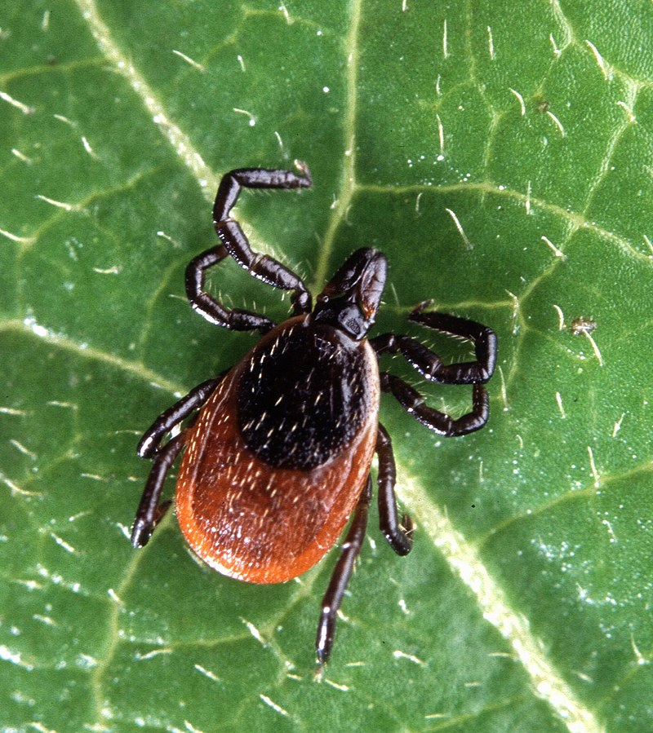
Источник инфекции
Клещи́— подкласс членистоногих из класса паукообразных. Самая многочисленная группа в классе: описано более 54 тысяч видов.
Источник наиболее опасных инфекционных заболеваний на территории Свердловской области – это иксодовые клещи (Ixodida). На сегодня группа включала в своём составе более 900 видов.

Slide 3
Инфекции, передающиеся клещами:
Гранулоцитарный анаплазмоз человека (ГАЧ)
Моноцитарный эрлихиоз человека (МЭЧ)
Болезнь Лайма
Клещевой энцефалит

Slide 4
Гранулоцитарный анаплазмоз человека (ГАЧ) - Вызывают болезнь бактерии анаплазмы. После укуса кровососущего насекомого, инфицированного анаплазмами, возбудитель попадает в кровь. Разрушает белые кровяные тельца, вызывая воспалительный процесс в организме. На начальной стадии заболевания симптомы ГАЧ напоминают грипп. Появляется высокая температура, головная боль. Их дополняет слабость, озноб, боли в мышцах. В 1% случаев наблюдается летальный исход при отказе почек или развитии менингоэнцефалита.
Моноцитарный эрлихиоз человека (МЭЧ) - Редким заболеваниям считается моноцитарный эрлихиоз. Вызывают патологию бактерии, относящиеся к семейству Эрлихии. В кровь попадают со слюной иксодового клеща. Спустя несколько недель после заражения (укуса клеща) появляются симптомы заболевания МЭЧ: резкое повышение температуры, озноб, слабость, болевые ощущения в мышцах, усталость беспричинная. Лабораторные исследования крови указывают на уменьшение количества тромбоцитов и белых кровяных телец. Изменения происходят в печени, из-за чего частыми становятся приступы рвоты, диарея. Начинается резкое снижение веса.

Slide 5
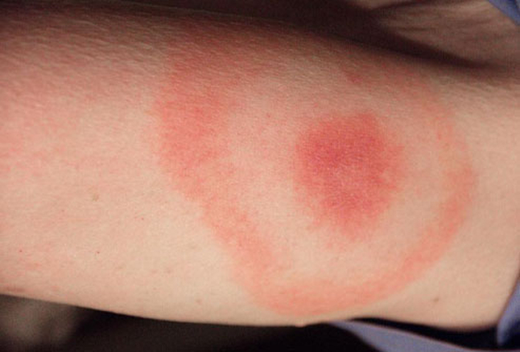
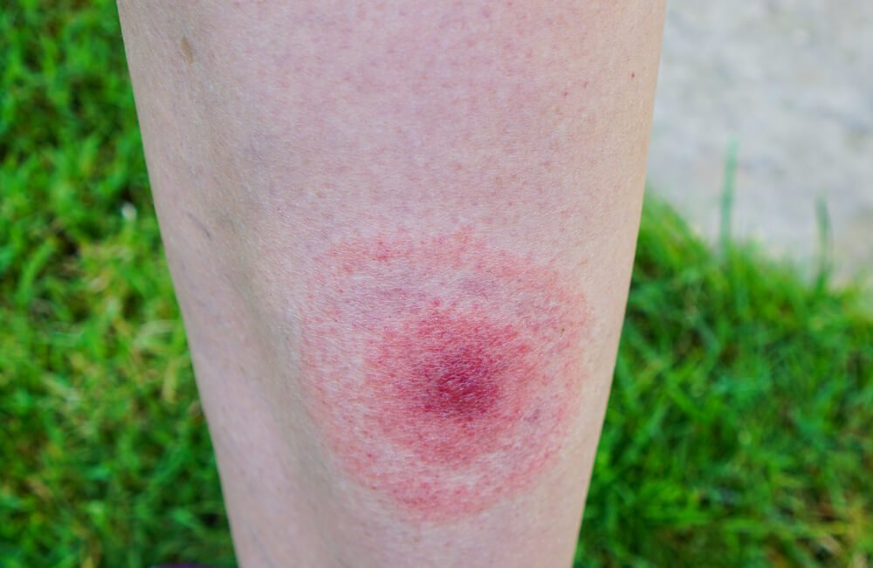
Болезнь Лайма - к числу самых распространенных патологий, разносимых иксодовыми клещами, относится болезнь Лайма. Ее другое название – клещевой боррелиоз. Вызывает заболевание спирохета Borrelia, попадающая в организм человека при укусе насекомого вместе с его слюной, реже с фекалиями через ранки.
Чаще зараженными оказываются дети. Пик заболеваемости приходится на летний сезон. Велик риск заражения при уходе за животными, посещении лесопарковых зон. Тяжесть протекания заболевания напрямую зависит от количества инфекции, попавшей в рану.
Клещевой боррелиоз относится к природно-очаговым системным заболеваниям, имеющим сложный патогенез. Сначала поражаются кожные покровы, затем опорно-двигательный аппарат, сердечно-сосудистая, нервная система. Болезнь Лайма развивается постепенно.
Условно ее течение разделяют на три этапа:
- 1 стадия: бактерии проникают в рану, вызывая аллергическую реакцию;
- 2 стадия: спустя несколько недель инфекция распространяется через лимфу и кровь по всему организму;
- 3 стадия: поражаются внутренние органы, оболочки головного мозга.
Главным выраженным симптомом заболевания являются круглые покраснения, очерченные ярко выделяющейся красной границей. Бывает зуд, поднимается температура до 39º и выше, присутствует рвота, головная боль. При прогрессировании болезни Лайма внешние проявления исчезают, появляются другие симптомы, зависящие от органа поражения. Отсутствие лечения приводит к параличу, развитию слабоумия, потере зрения, слуха, инфаркту.

Slide 6
Клещевой энцефалит - при укусах иксодовых клещей, инфицированных флавивирусами, развивается клещевой энцефалит. Кроме человека поражает скот (коз, коров), поэтому заражение бывает при употреблении сырого молока, мяса, не прошедшего термическую обработку. Клещевой энцефалит протекает по-разному.
Существуют три формы заболевания:
лихорадочная;
менингеальная;
очаговая.
Попадая в раны или кишечник, вирус моментально размножается, быстро разносится по органам. Резко замечается ухудшение состояния: появляются судороги, мышечная ломота, головная боль. Поднимается температура, наблюдается озноб. Краснеет лицо и шея, увеличиваются сосуды на склерах. Лихорадка проявляется приступами. Такое состояние длится до 10 дней. Постепенно симптомы угасают.
При менингеальной форме поражаются оболочки мозга, что вызывает головную боль, сильную рвоту. Появляется боязнь света, астения, чувствуется упадок сил и настроения.
При очаговой форме температура устремляется к 40º, нарушается дыхание, появляются расстройства сознания. Нередко клещевой энцефалит сопровождается галлюцинациями, параличом мышц, развитием радикулита. Возможен летальный исход при отсутствии своевременной помощи.

Slide 7
В последние годы в Российской Федерации отмечается ухудшение ситуации по инфекционным болезням, переносимыми клещами.
Свердловская область - эндемичная территория по клещевому энцефалиту.
Одним из показателей, характеризующих неблагополучие в Свердловской области по инфекциям, передающимися клещами являются обращения граждан в травматологические пункты по поводу присасывания клещей.

Slide 8
Меры профилактики
Специфические меры профилактики (направлены на уменьшение рисков заражения и заболевания инфекциями, передающимися клещами)
Неспецифические меры профилактики (направлены на препятствования попадания клеща на человека)

Slide 9
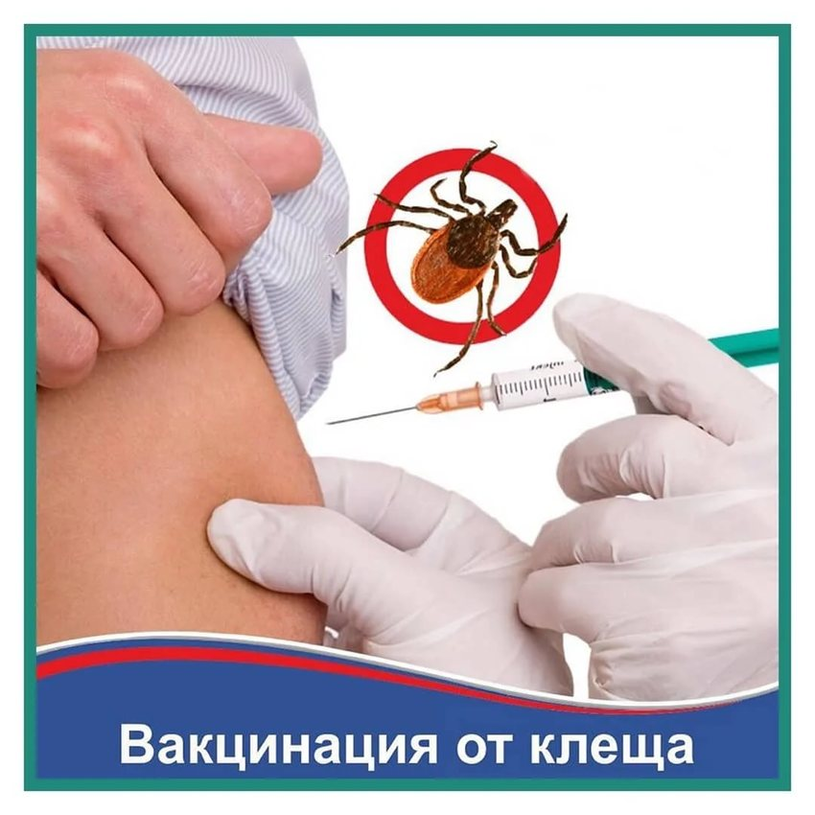
Специфические меры профилактики
Вакцинация:
- схема вакцинации 0м-1м-1год, ревакцинация каждые 3 года;
- вакцинация перед сезоном, исключение контакта с клещами в течении 4 недель после вакцинации.
Введение противоклещевого иммуноглобулина:
- при условии отсутствие вакцинации.

Slide 10
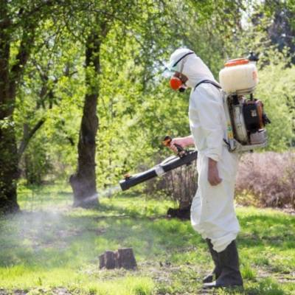
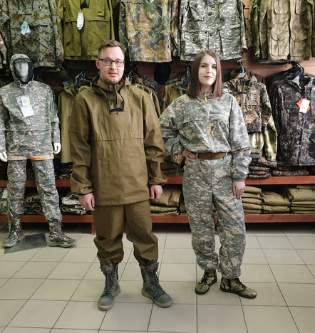
Неспецифические меры профилактики
Противоклещевые мероприятия в природных очагах:
- расчистку территорий,
- дератизационную обработку открытых территорий,
- обследование на заклещевленность,
- акарицидная обработку открытых территорий,
- наблюдение за циркуляции клещей на территориях.
Меры индивидуальной противоклещевой защиты:
- использование спец одежды,
- использование репеллентов,
- осмотр одежды и кожных покровов.

Slide 11
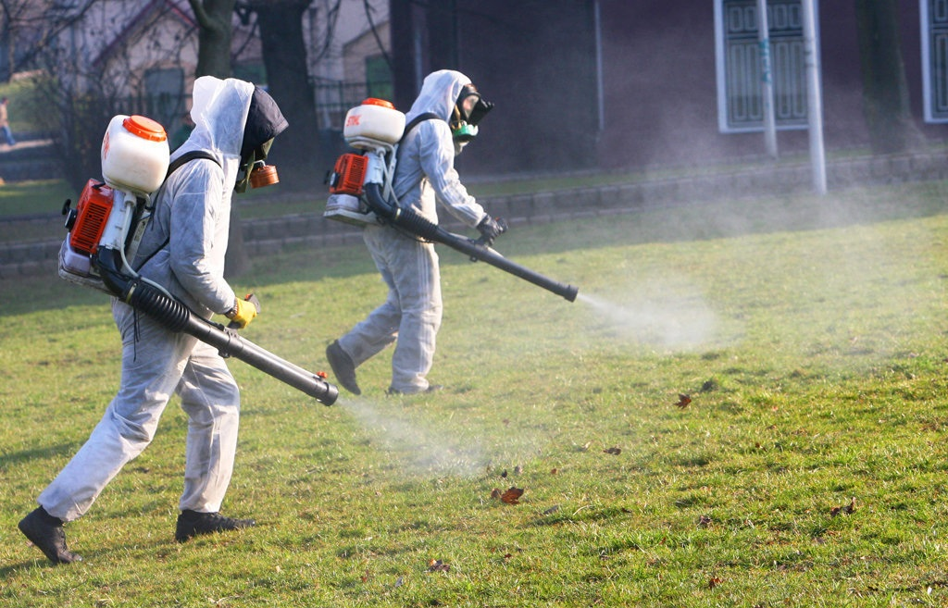
Акарицидная обработка территории
Акарицидная обработка – это комплекс истребительных мероприятий по уничтожению иксодовых клещей на природных ландшафтах.

Slide 12
Часто задаваемые вопросы:
Когда проводится акарицидная обработка?
Акарицидная обработка может проводиться с конца апреля до конца сентября-октября (с учетом климатических особенностей) Для достижения большей эффективности обработка производится только при благоприятном прогнозе погоды в ближайшие 1-3 дня.
Частота акарицидной обработки, для эффективной защиты участка от клещей, зависит от применяемых профилактических мер (уборка участка, своевременный покос и вывоз травы) и окружающей территории.
Профессиональную акарицидную обработку участка от клещей рекомендуется проводить перед весенним (май-июнь) и осенним (август-сентябрь) пиком активности клещей.

Slide 13
Из каких мероприятий состоит?
Перед проведением обработки, специалистами, проводится обследование на заклещевленность территории, для определения плотности заселенности территории клещами, а также выбора средств и методов дезинсекции в зависимости от вида членистоногих, их численности, спецификации объекта.
Какие меры предосторожности необходимо соблюдать?
Во время обработки на объекте запрещено находиться посторонним людям и животным.
После обработки необходимо провести уборку: вымыть столы, лавки, детские песочницы и качели и т.п. раствором кальцинированной соды.
Людям и животным можно заходить на участок только через 3 часа после обработки и использовать территорию ограниченно (не контактировать руками с землей и травой, животных не выгуливать, детям по траве не бегать).
Все акарицидные средства ядовиты для пчел и рыб.
На обработанной территории в течение 10 дней нельзя собирать ягоды, грибы, травы.

Slide 14
Погибнут ли другие насекомые на участке?
Акарицидное средство оказывает сопутствующее истребительное и профилактическое воздействие на комаров, мух, ос и других зловредных летающих и ползающих насекомых.
Сколько длиться эффект после обработки?
Акарицид активно действует 1-1,5 месяца после обработки (в зависимости от погодных условий).

Slide 15
Кто осуществляет обработку от клещей?
Обработку осуществляют организации дезинфекционного профиля, которые имеют Лицензию на деятельность по дезинфекции, дезинсекции, дератизации, а также сотрудников прошедших профессиональную подготовку.
Используются только препараты прошедшие процедуру Государственной регистрации и имеющие сертификаты качества, подтверждающие их безопасность.
В настоящее время применяются препараты III класса умеренно опасных или IV класса малоопасных веществ.
Пиретроиды - современные препараты, оказывающие сильное нейротропное действие на организм насекомых, обеспечивают в малых дозах быстрый парализующий эффект, не накапливаются в почве и живых организмах, разлагаются во внешней среде на свету.
В настоящее время используются пиретроиды II и III поколения. Они действуют несколько медленнее пиретроидов I поколения, но обладают длительным остаточным действием на обработанных поверхностях.

Slide 16
Акарицидная обработка и дератизация открытых территорий - профилактика и защита от нападения клещей!
Получить консультацию по услугам обработки и ответы на интересующие вопросы, подать заявку на проведение акарицидной обработки и дератизации:
г. Первоуральск, ул. Вайнера, д. 4, каб. 110,111
телефон: 8 (3439) 66-83-09, 8 (982) 707-46-47

Slide 17
Спасибо за внимание!

